Slide 1
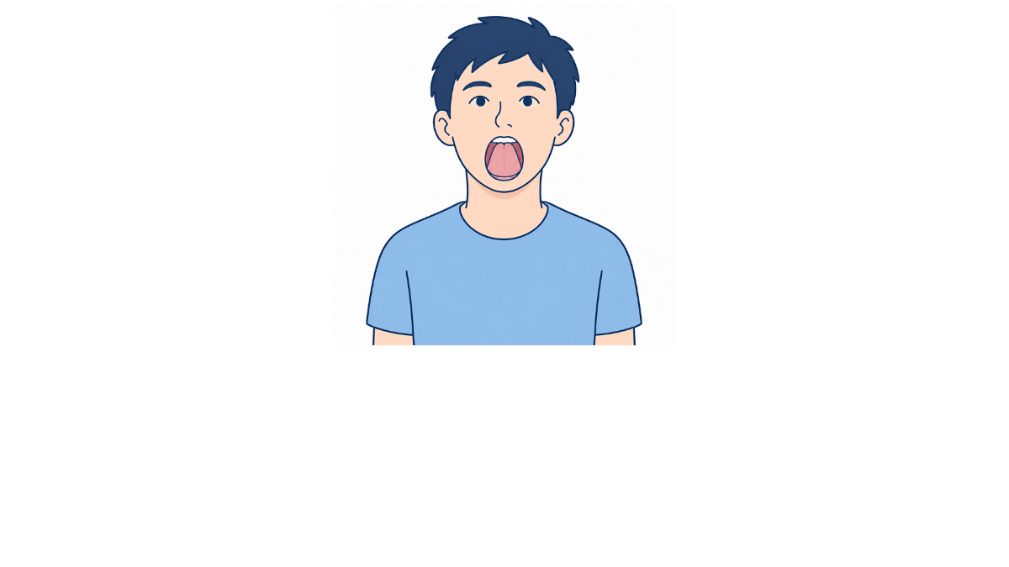
5秒×5セット
・舌先を前歯の裏に押し当てて、5秒キープしましょう。
・舌先を押し当てたまま「アー」「ウー」と大きく口を動かして
発声しましょう。

